Slide 1
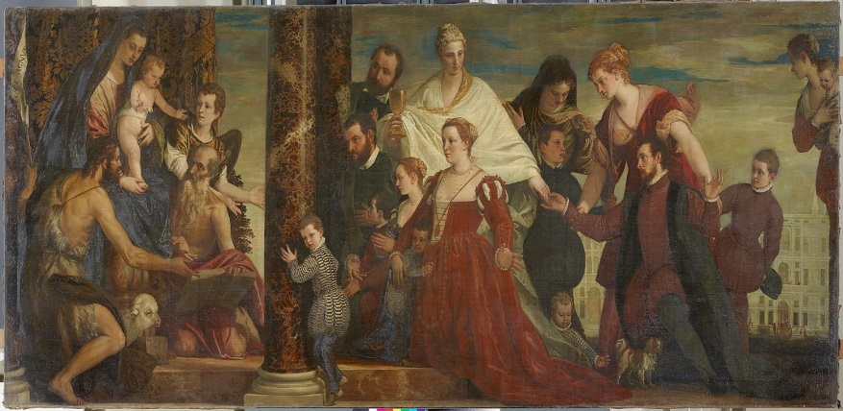
Paolo Veronese Die Madonna der Familie Cuccina, Gal.-Nr. 224, Zustand des Gemäldes vor der Restaurierung 2013, Gesamtaufnahme Klut /Estel SKD

Slide 2
Paolo Veronese – Der Cuccina-Zyklus – Das restaurierte Meisterwerk
Medienprojekt.
Die Restaurierung der Veronese Gemälde 2013 -2017 wurde notwendig um einem fortschreitenden Prozess von Lockerungen der Farbschicht und kleinteiligen Farbverlusten dauerhaft zu unterbinden. Diese Restaurierungsarbeiten werden in einem gesonderten Dokumentation in der Ausstellung beschrieben. (Text /Bild Dokumentation, separater Monitor für Besuchernutzung für Gesamtaufnahmen, Mapping und Kartierungen für alle 4 Gemälde des Zyklus)
Das Medienprojekt der TU speziell an dem Gemälde „Die Madonna der Familie Cuccina“ soll dem Besucher das Ergebnisse der Restaurierung an diesem Werk vorstellen und das jetzt sichtbare Bild besser erklären:
Die Darstellung der Figurengruppen in dem Hauptwerk des Zyklus: Der Darstellung der Familie der Auftraggebers, erscheint uns sehr schön komponiert und rhythmisch ausgewogen.
Daran hat der Künstler lange gearbeitet und mehrfach Veränderungen vorgenommen.
Um diesen Prozess aufzuspüren, arbeitet man in der maltechnischen Forschung mit zerstörungsfreien bildgebenden Verfahren, u.a. mit Infrarot- Reflektographie und Röntgenstrahlung.
In der Ausstellung werden für alle Gemälde des Zyklus Mappings von IR- Reflektographie, Röntgenaufnahme und Aufnahme im Tageslicht angeboten um die Gemälde näher zu studieren.
An diesem Gemälde zeigen wir exemplarisch einige sehr wichtige Veränderungen in der Bildentwicklung auf:
Welche Veränderungen hat Veronese in dem Arbeitsprozess vorgenommen?
Zu welchem Zeitpunkt sind die Veränderungen erfolgt?
Was können die Strahlendiagnostischen Untersuchungsverfahren dazu beitragen?

Slide 3
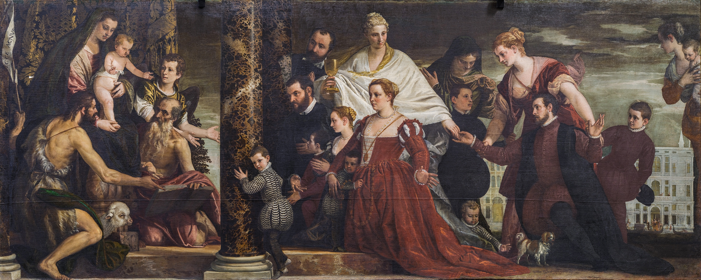
Paolo Veronese Die Madonna der Familie Cuccina, Gal.-Nr. 224, Zustand des Gemäldes nach der Restaurierung 2017, Gesamtaufnahme Kreische SKD

Slide 4
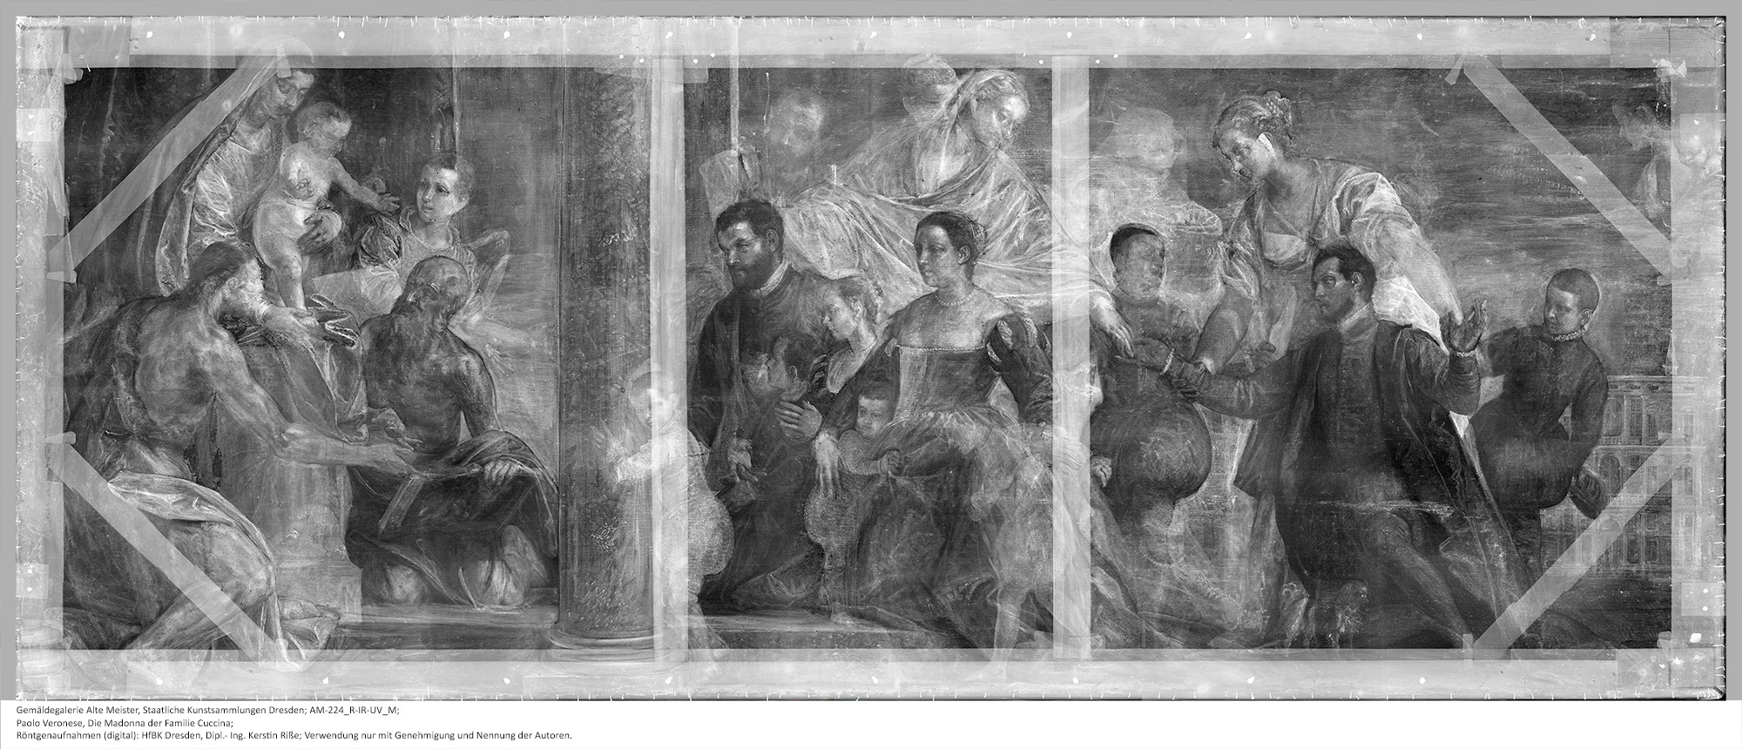
3
1
2
4
5
6
7

Slide 5
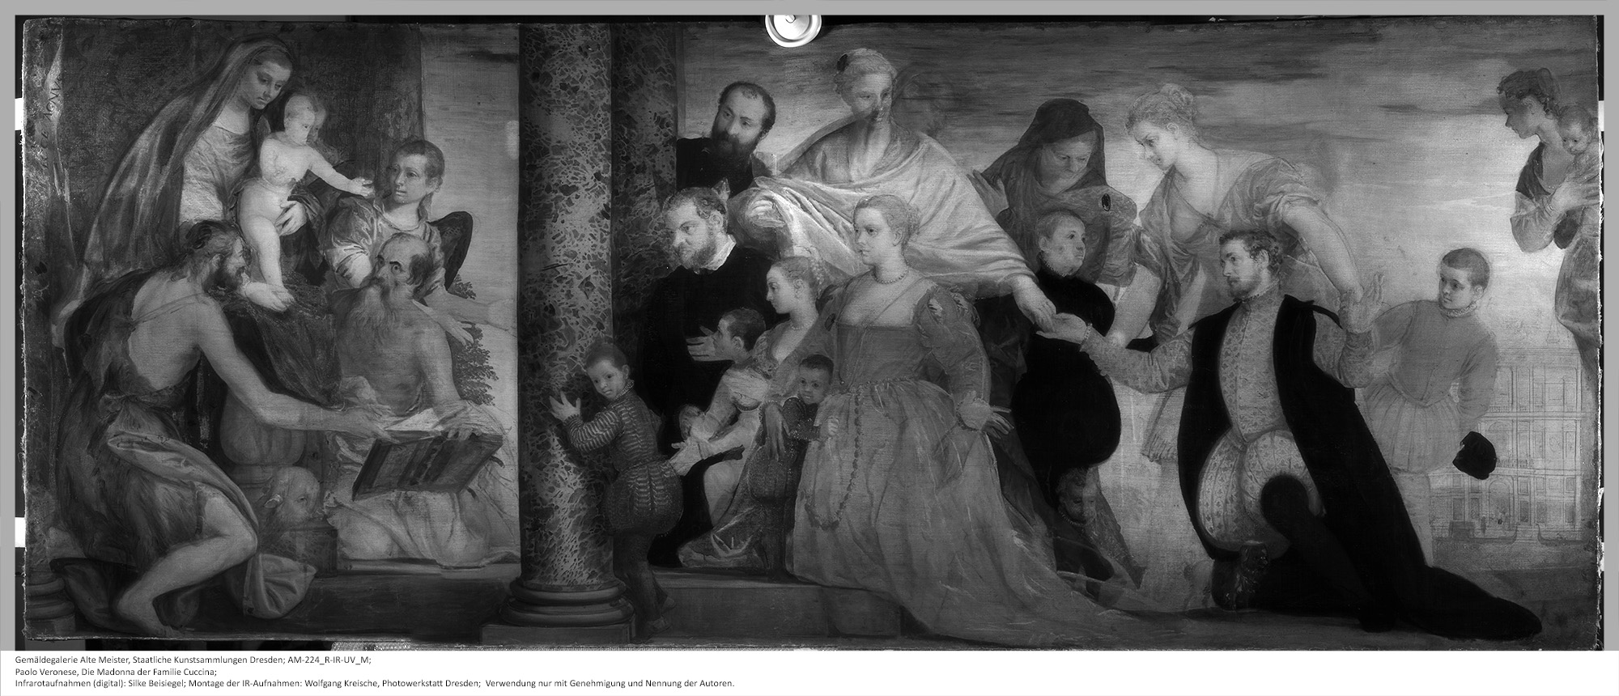
1
5

Slide 6
Die Bildentwicklung zeigt eine größere Zahl von „Pentimenti“, das sind Veränderungen in der Darstellung, die z. B. auf der Röntgenaufnahme sichtbar werden, wenn sie mit schwermetallhaltigen Farben gemalt wurden (z.B. Bleiweiß, Bleizinngelb, Zinnober)
Die Infrarotaufnahme zeigt diese Korrekturen, wenn sie mit einem schwarzen Zeichenmittel bereits in der Unterzeichnung angelegt wurden, falls nicht spätere Schichten die Abbildung verhindern (Kupferpigmente).
Zur Interpretation des Mapping (Photoshopdatei Kreische bereit geliefert an TU) sollten die folgenden sieben Stellen betrachtet werden:
1. Die Figur des „Glaubens“ zeigte erst einen sehr stark nach rechts geneigten Kopf und wendete sich mehr den Figuren auf der rechten Bildseite zu. Das veränderte Veronese später. Die Frauenfigur des „Glaubens“ ist jetzt repräsentativer zentral dargestellt und hält eine Kelch in der rechten Hand.
2. In diesem Bereich erkennen wir zwei Köpfe, die erst nach Auftrag des Himmels hinzugefügt worden sind. Das Damenbildnis der „Hoffnung“ übernimmt jetzt die Blickrichtung nach rechts. Ein männlicher Kopf wurde letztendlich wieder verworfen.
3. Der Kopf des Mannes (Zuan Antonio) wurde auch nachträglich hier ergänzt.
4. Die Figur der Amme mit Kind wurde ebenfalls auf einer angelegten Himmelsschicht hinzugefügt. Sie durfte auch den Palazzo nicht verdecken und steht extrem am Rand.
5. Auf der IR- Reflektographie und der Röntgenaufnahme erkennt man die Figur eines Kindes vor dem Rock der Mutter. Sie umfasste dieses Kind. Das wurde später mit dem Rot des Rockes abgedeckt. Ihre Hand öffnet sich jetzt zum Betrachter.
6. Der keine Junge vor der Säule war nicht von Beginn an vorgesehen. Er wurde später dort platziert, evtl. nun von der Mutter etwas entfernter?
7. Ebenfalls später wurde das kleine Kind hinter der Mutter eingefügt.
Was diese Veränderungen bedeuten könnten, wäre mit der Familiengeschichte abzuklären, weshalb ich diese Informationen gern mit dem Beitrag von Frau Follmann kombinieren möchte. M. Giebe

